Slide 1
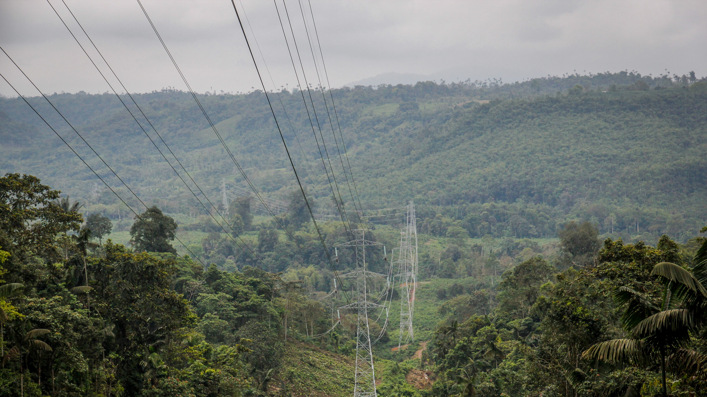
ARCO NORTE

Slide 2
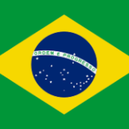
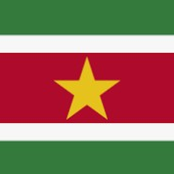
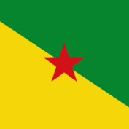
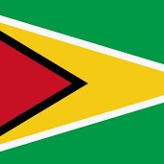
ARCO NORTE
2
Origen: MOU firmado por ELETROBRAS, EBS, EDF, GEA, AFD & IDB (2013)
Países Miembros: BR, FGY, GY, SU
Objetivo: Promover la integración energética para contribuir al desarrollo económico sostenible de los países participantes

Slide 3
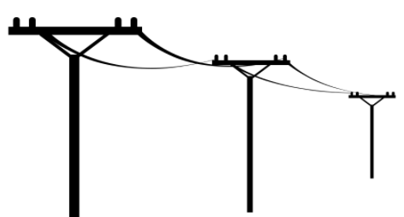
ARCO NORTE
Antecedentes
3
2010-2012
MOUs ELETROBRAS con GEA, EBS & EDF
2014
Estudios preliminares Arco Norte
2016
MOU Revisado
Reunión en Georgetown
2018
Reunión en Georgetown
2019-2020
Interconecsiones bilaterales (basadas en GN)
2013
MOU ELETROBRAS, EBS, EDF, GEA & IDB
2015
Reunión en Rio de Janeiro
2017
Estudios Prefactibilidad Arco Norte (basado en potencial hidroenergético)
Declaración Paramaribo
2019
Reunión en Paramaribo

Slide 4
ARCO NORTE
4
Desafíos
• GY y SU han descubierto importantes reservas de petróleo y gas natural asociado. GN se ha convertido en recurso relevante en sus planes de expansión de generación
• El potencial hidroeléctrico utilizado en los estudios requiere revisión y actualización
• Impacto ambiental y social de la nueva infraestructura (G&T)
• Brasil conecta Boa Vista (Roraima) y Manaos al SIN. Principales ciudades de Amapá ya están interconectadas a la red principal

Slide 5
ARCO NORTE
5
Actividades Relevantes 2022
• Reuniones Presidenciales
Presidentes confirmaron importancia de interconexión eléctrica entre Brasil, Guyana, Guayana Francesa y Surinam, y alentaron al BID a proceder con la nueva fase de los estudios de factibilidad técnica, económica y ambiental, dentro del MOU suscrito en 2019
• Surinam. Potencial financiamiento LT Paramaribo-Albina (frontera con Guyana Francesa).

Slide 6
ARCO NORTE
6
Próximos Pasos
• Desarrollar Plan de Acción, en colaboración y coordinación con el Grupo de Alto Nivel Arco Norte establecido en 2017 (Ministerial Paramaribo
Objetivo: impulsar el MOU revisado de 2019, identificando:
Metas corto y mediano plazo proceso de interconexión, y actividades necesarias para alcanzarlas
Áreas de apoyo y asistencia técnica del BID

Slide 7
ARCO NORTE
7
POTENCIALES AREAS DE INTERVENCION DEL BID
Evaluación de viabilidad económica de interconexiones bilaterales de acuerdo con los recursos energéticos disponibles en GY y SU
Fortalecimiento capacidad planificación infraestructura y marco regulatorio necesarios para favorecer interconexión
Cómo Arco Norte puede apoyar la inserción de energía renovable y su integración en las redes

